Slide 1
МЕТОДЫ И ФОРМЫ УЧЕБНОЙ ДЕЯТЕЛЬНОСТИ ПРИ ИЗУЧЕНИИ УЧЕБНОГО КУРСА, ПРЕДМЕТА, ДИСЦИПЛИНЫ ПО ОКАЗАНИЮ ПЕРВОЙ ПОМОЩИ
Notes:
Добрый день.
Сегодня мы разберём методы и формы учебной деятельности при изучении курса, предмета или дисциплины по оказанию первой помощи.
Речь пойдёт о том, как сочетать теорию, практику, ситуационные задачи и оценку результатов, чтобы обучение было понятным и рабочим.

Slide 2

ТЕОРЕТИЧЕСКИЕ ЗАНЯТИЯ
Методы и формы учебной деятельности при изучении первой помощи
Лекция – устное систематическое и последовательное изложение материала по какой-либо проблеме, методу, теме вопроса и т. д.
Интерактивная лекция предполагает взаимодействие обучающихся с преподавателем и друг с другом, а также использование слайдовых презентаций.
Основные этапы интерактивной лекции:
Введение
Основная часть
Заключение
Notes:
Начнём с теоретических занятий.
Базовая форма здесь — лекция: устное, систематическое и последовательное изложение материала по теме.
Но для первой помощи особенно уместна интерактивная лекция.
Она предполагает взаимодействие обучающихся с преподавателем и друг с другом, а также опору на слайдовую презентацию.
У такой лекции три понятных этапа: введение, основная часть и заключение.
Именно эта структура помогает держать внимание взрослых и не превращать занятие в монолог.

Slide 3

ТЕОРЕТИЧЕСКИЕ ЗАНЯТИЯ
Методы и формы учебной деятельности при изучении первой помощи
Введение:
Назовите лекцию
Обозначьте цели
Заинтересуйте обучающихся
Notes:
Введение задаёт тон всей лекции.
Сначала назовите тему, затем обозначьте цели и сразу заинтересуйте аудиторию.
Интерес может дать короткий случай, вопрос к группе или понятная практическая ценность темы.
Если во введении цель неясна, дальше даже хороший материал воспринимается хуже.

Slide 4
ТЕОРЕТИЧЕСКИЕ ЗАНЯТИЯ
Методы и формы учебной деятельности при изучении первой помощи
Основная часть:
Эффективно изложить материал
Ответить на вопросы
Уложиться вовремя
Связать с другими темами
Notes:
Основная часть — это сердце лекции.
Здесь нужно эффективно изложить материал, ответить на вопросы, уложиться во время и связать тему с другими разделами курса.
Важно не только «пройти слайды», но и показать, как новые знания лягут в общий алгоритм первой помощи.
Тогда слушатель видит систему, а не набор разрозненных фактов.

Slide 5
ТЕОРЕТИЧЕСКИЕ ЗАНЯТИЯ
Методы и формы учебной деятельности при изучении первой помощи
Заключение:
Итог лекции, основные выводы
Вербальное завершение лекции
Переход к продолжению занятия
Notes:
Заключение собирает сказанное в итог.
Кратко подведите основные выводы, вербально завершите лекцию и обозначьте переход к продолжению занятия — к практике, задачам или следующему блоку.
Хорошее заключение экономит время потом: группа понимает, что уже усвоено и что будет отрабатываться руками.

Slide 6
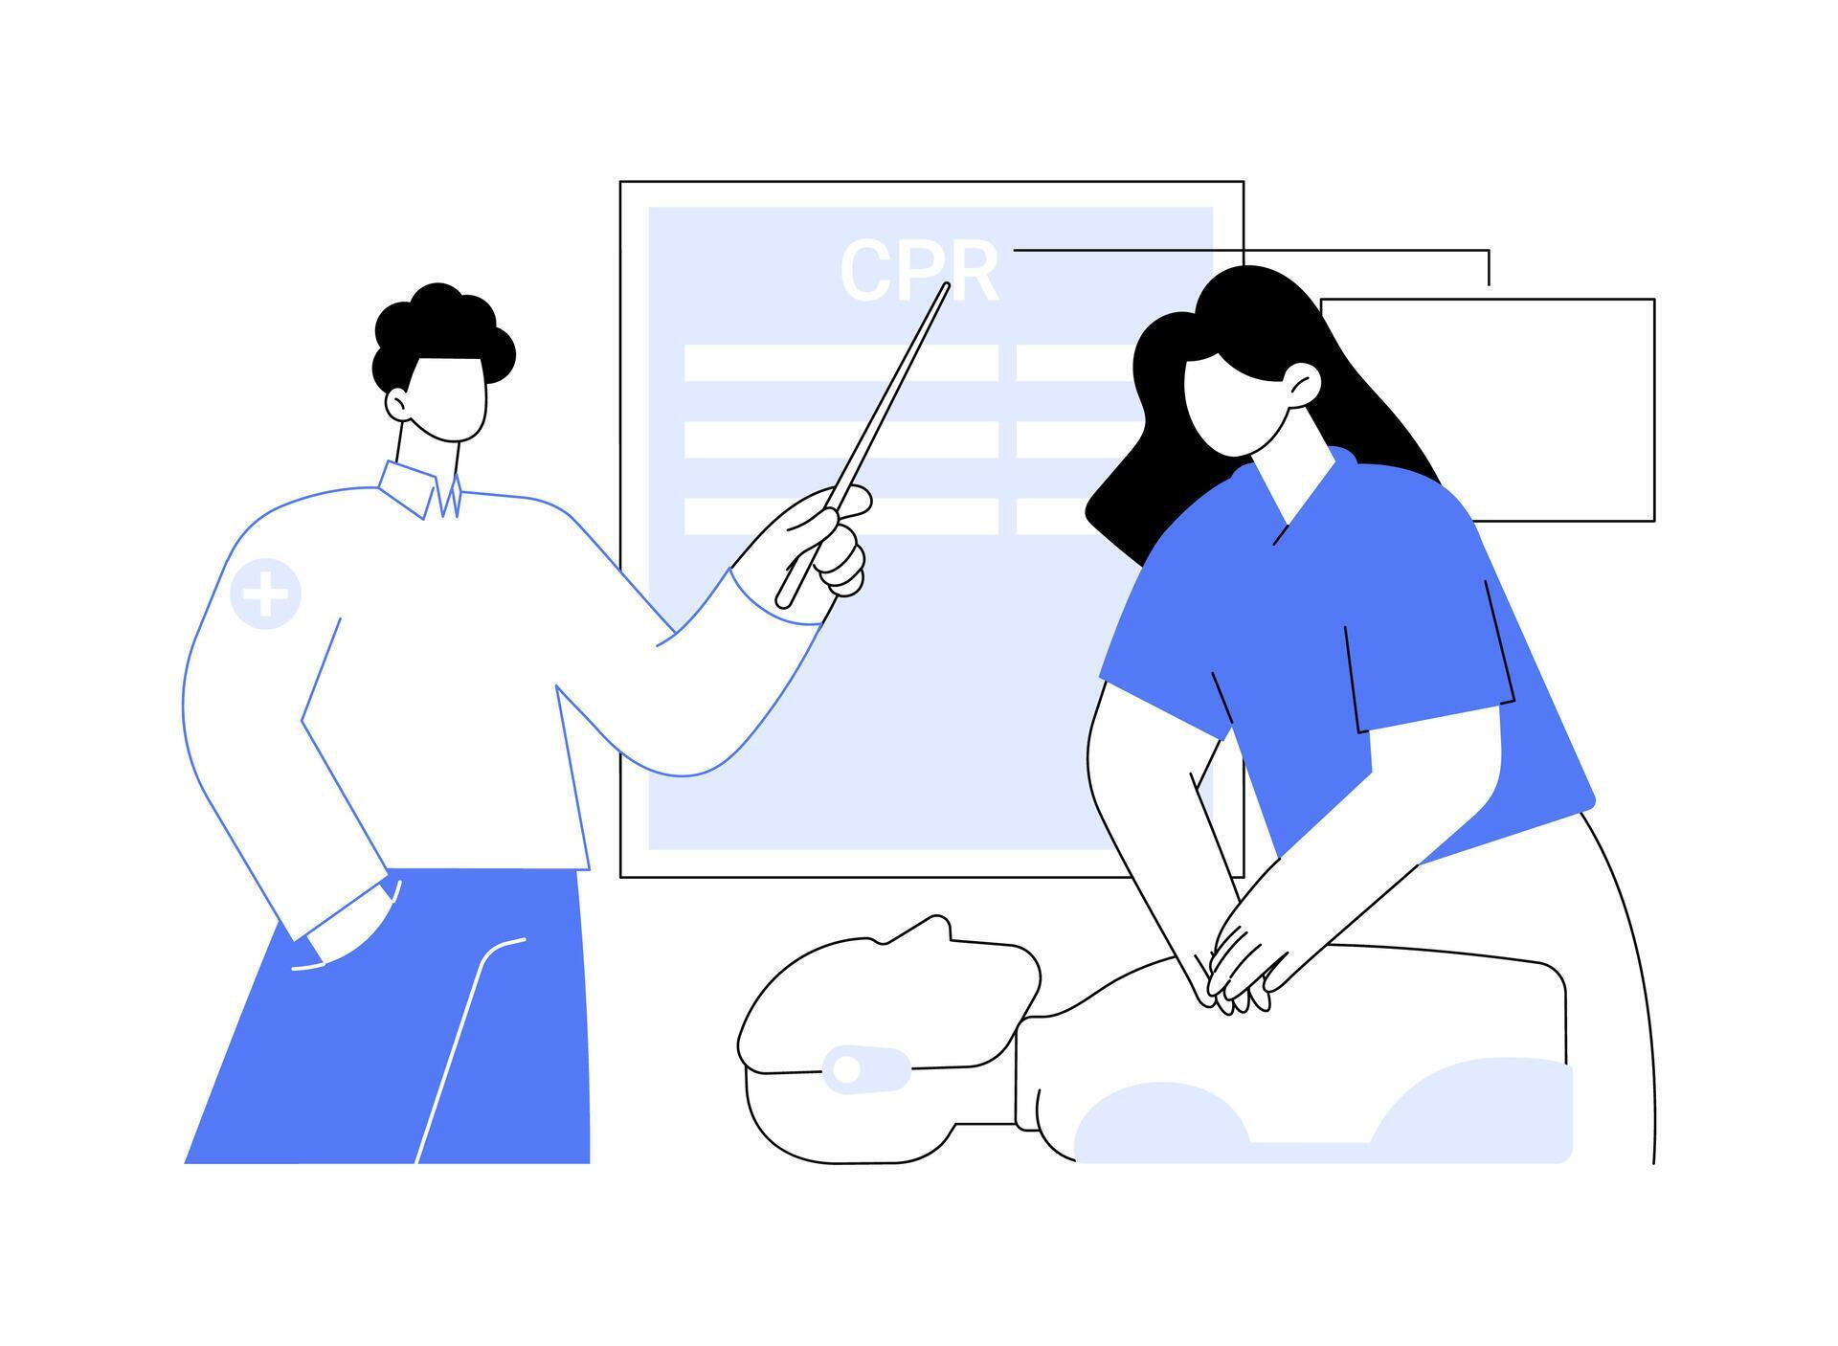
ПРАКТИЧЕСКИЕ ЗАНЯТИЯ
Методы и формы учебной деятельности при изучении первой помощи
Практическое занятие:
Практическая реализации теоретического материала
Обучение конкретным (простым) навыкам
Обучение комплексным (сложным) навыкам
Структура практического занятия:
1. Введение:
Подготовка и проверка оборудования
Определение целей и задач практического занятия
Notes:
Теперь о практических занятиях.
Практика — это перевод теории в действие.
На ней обучают и простым навыкам, и комплексным, более сложным умениям.
Структура начинается со введения: проверить оборудование, подготовить оснащение и чётко назвать цели и задачи практики.
Без этого этапа занятие быстро становится хаотичным, особенно если в группе много человек.

Slide 7
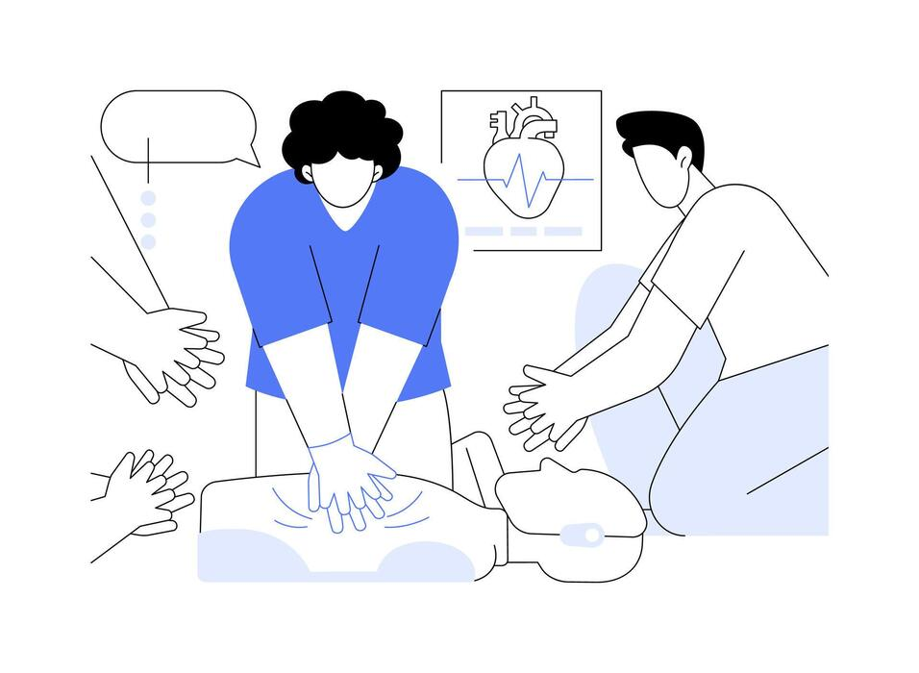

ПРАКТИЧЕСКИЕ ЗАНЯТИЯ
Методы и формы учебной деятельности при изучении первой помощи
I СТУПЕНЬ.
Демонстрация определенного действия первой помощи без остановок и объяснений
Notes:
Дальше идёт четырёхступенчатый метод.
Первая ступень — демонстрация действия первой помощи без остановок и без пояснений.
Слушатели просто видят целостный правильный образец.
Это важно: сначала появляется «картинка результата», и только потом разбор деталей.

Slide 8

ПРАКТИЧЕСКИЕ ЗАНЯТИЯ
Методы и формы учебной деятельности при изучении первой помощи
II СТУПЕНЬ.
Повторная демонстрация действий первой помощи, сопровождаемая пояснениями
Notes:
Вторая ступень — повторная демонстрация, уже с пояснениями.
Теперь инструктор показывает то же действие медленнее и объясняет, что и зачем делает.
На этом этапе формируется понимание техники, а не только общее впечатление от приёма.

Slide 9
ПРАКТИЧЕСКИЕ ЗАНЯТИЯ
Методы и формы учебной деятельности при изучении первой помощи
III ступень.
Демонстрация действий по первой помощи инструктором, уже с комментариями самих обучающихся
Notes:
Третья ступень — снова демонстрация инструктором, но уже с комментариями самих обучающихся.
Группа проговаривает шаги, замечает ключевые моменты и включается в контроль качества.
Так знание начинает закрепляться через речь и внимание, а не только через наблюдение.

Slide 10
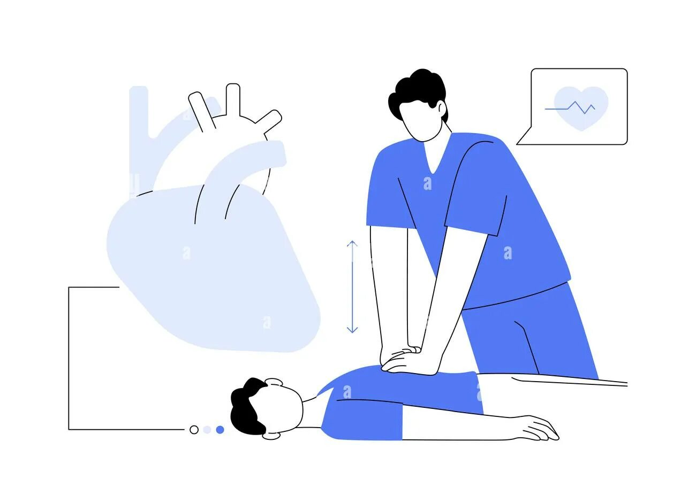
ПРАКТИЧЕСКИЕ ЗАНЯТИЯ
Методы и формы учебной деятельности при изучении первой помощи
IV ступень. Демонстрация действий по первой помощи обучающимися
Notes:
Четвёртая ступень — демонстрация действий самими обучающимися.
Теперь навык выполняется руками слушателей под контролем преподавателя.
Именно здесь появляется настоящая готовность действовать, потому что человек уже не зритель, а исполнитель.

Slide 11

ПРАКТИЧЕСКИЕ ЗАНЯТИЯ
Методы и формы учебной деятельности при изучении первой помощи
Заключение:
Вопросы и ответы
Вербальное завершение занятия
Переход к продолжению занятий или к заключительному испытанию
Notes:
Практическое занятие тоже нужно правильно закрыть.
В заключении отвечают на вопросы, вербально завершают работу и обозначают переход дальше — к следующей теме, к ситуационным задачам или к итоговому испытанию.
Если практику оборвать без итога, часть ошибок так и останется незамеченной.

Slide 12
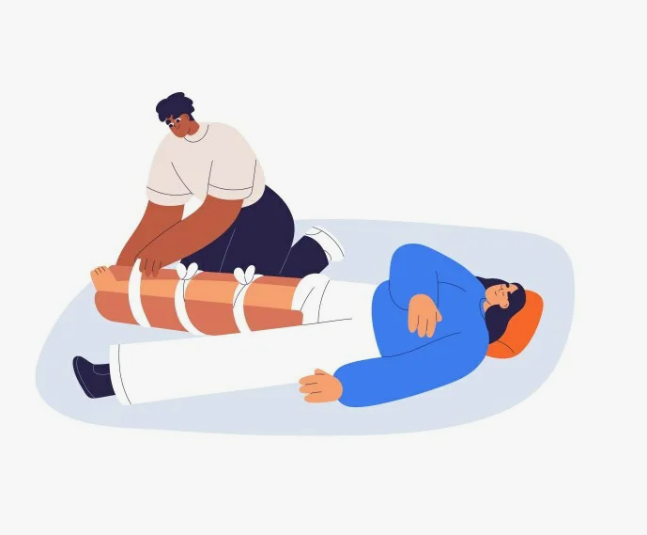
РЕШЕНИЕ СИТУАЦИОННЫХ ЗАДАЧ
Методы и формы учебной деятельности при изучении первой помощи
ЦЕЛЬ РЕШЕНИЯ СИТУАЦИОННЫХ ЗАДАЧ:
отработка обучающимися навыков по оказанию первой помощи в игровой ситуации, приближенной к реальной.
Notes:
Отдельная сильная форма — решение ситуационных задач.
Её цель — отработать навыки первой помощи в игровой ситуации, максимально приближенной к реальной.
Именно задачи показывают, умеет ли человек не только выполнить приём, но и принять решение в условиях стресса, шума и неполной информации.

Slide 13
РЕШЕНИЕ СИТУАЦИОННЫХ ЗАДАЧ
Методы и формы учебной деятельности при изучении первой помощи
Подготовка:
Сценарий ситуационной задачи
Определение способов оценки результатов
Определение способов фиксации результатов
Моделирование ситуации:
Сцена происшествия
Условные пострадавшие
Имитация повреждений
Подготовка оснащения
Условные пострадавшие:
Из числа обучающихся
Манекены-тренажеры
Другие участники – из числа обучающихся
Notes:
Перед проведением задачи идёт подготовка.
Нужны сценарий, способы оценки и фиксации результата, а также моделирование ситуации: сцена происшествия, условные пострадавшие, имитация повреждений и подготовленное оснащение.
Условными пострадавшими могут быть сами обучающиеся или манекены-тренажёры, а остальные роли тоже распределяют внутри группы.
Чем точнее подготовлена сцена, тем полезнее будет разбор.

Slide 14

РЕШЕНИЕ СИТУАЦИОННЫХ ЗАДАЧ
Методы и формы учебной деятельности при изучении первой помощи
Проведение:
Постановка задачи:
Рассказать условия задачи
Попросить повторить
Разъяснить неясные моменты
Объяснить, что требуется
Решение задачи:
Выполнение необходимых действий, фиксации результатов, контроль ситуации
Изменение состояния пострадавшего в зависимости от действий обучающего
Финал не должен быть трагическим
Контроль результатов:
Оценочный лист
Видеофиксация
Оценка «экспертами» - участниками, условными пострадавшими, преподавателем
Notes:
Само проведение строится просто и жёстко по смыслу.
Сначала ставят задачу: рассказывают условия, просят повторить, разъясняют неясное и объясняют, что требуется сделать.
Затем идёт решение: выполнение действий, фиксация результатов, контроль ситуации.
Состояние «пострадавшего» меняется в зависимости от действий обучающегося, но финал не должен быть трагическим.
Контроль результатов можно вести через оценочный лист, видеофиксацию и оценку «экспертами» — участниками, условными пострадавшими и преподавателем.

Slide 15

РЕШЕНИЕ СИТУАЦИОННЫХ ЗАДАЧ
Методы и формы учебной деятельности при изучении первой помощи
Обсуждение:
Обсуждение:
Оценочное
Обучающее
Комбинированное
Похвалить обучающегося
Разобрать положительные моменты и то, что требует улучшения
Сделать заключение
Notes:
После задачи обязательно обсуждение.
Оно может быть оценочным, обучающим или комбинированным.
В любом случае сначала стоит похвалить, затем разобрать сильные стороны и то, что требует улучшения, и только после этого сделать общее заключение.
Такой порядок сохраняет мотивацию и всё равно даёт точную обратную связь.

Slide 16

ОЦЕНКА РЕЗУЛЬТАТОВ ПОДГОТОВКИ
Методы и формы учебной деятельности при изучении первой помощи
Критерии объективного оценивания навыков первой помощи:
Проверяются только заранее объявленные знания и навыки.
Форма экзамена утверждается до его проведения.
Оценка формализована (минимум субъективизма).
Обучающиеся заранее знакомы с экзаменационным оборудованием.
Экзамен максимально приближен к реальным условиям (ситуационный тренинг).
Notes:
Оценка результатов подготовки тоже должна быть прозрачной.
Проверяют только заранее объявленные знания и навыки.
Форму экзамена утверждают до его проведения, а критерии делают формализованными, с минимумом субъективизма.
Обучающиеся заранее знакомятся с экзаменационным оборудованием.
И сам экзамен максимально приближают к реальным условиям — через ситуационный тренинг, а не через оторванные от жизни задания.

Slide 17

ОЦЕНКА РЕЗУЛЬТАТОВ ПОДГОТОВКИ
Методы и формы учебной деятельности при изучении первой помощи
Постоянная оценка:
Оценивание навыков обучающегося на протяжении курса
Итоговый контроль:
Итоговый письменный тест на знание правил оказания первой помощи
Итоговый практический экзамен на владение навыками оказания первой помощи
Notes:
На практике оценка идёт в двух режимах.
Постоянная оценка сопровождает весь курс и фиксирует рост навыка по ходу обучения.
Итоговый контроль обычно включает письменный тест на знание правил и практический экзамен на владение навыками.
Так вы проверяете и понимание, и умение действовать руками.

Slide 18
БЛАГОДАРИМ ЗА ВНИМАНИЕ
Notes:
На этом разбор методов и форм учебной деятельности завершён.
Спасибо за внимание.

